Slide 1

16 松 鼠
RJ·五年级上册

Slide 2
作者简介
布封 18世纪法国著名博物学家、作家。他用40年的时间写出了36册巨著《自然史》。这不作品对自然界作了详细而科学的描述，并因其文笔优美而著称于世。

Slide 3
助读资料
同学们，你们知道关于松鼠的知识吗？
松鼠，身体细长，体毛为灰色、暗褐色或赤褐色，所以也称灰松鼠。主要以野生果实或植物种子为食，如坚果、胡桃、杏等，但有时也会食农作物。

Slide 4
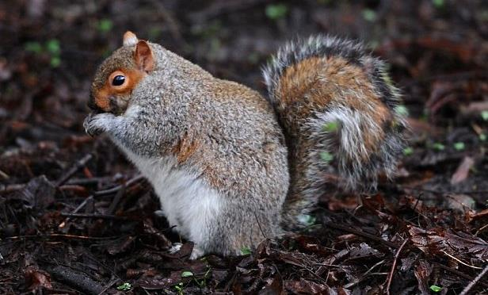

Slide 5
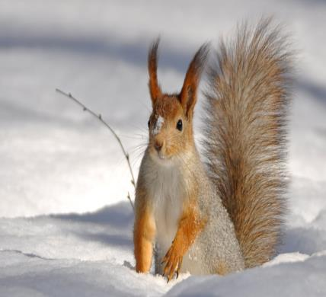
雪地松鼠
雪地松鼠尾毛密长而且蓬松，四肢及前后足均较长，耳壳发达，前折时可达眼。主要分布地在欧亚大陆。
Notes:
PPT模板：www.1ppt.com/moban/ PPT素材：www.1ppt.com/sucai/
PPT背景：www.1ppt.com/beijing/ PPT图表：www.1ppt.com/tubiao/
PPT下载：www.1ppt.com/xiazai/ PPT教程： www.1ppt.com/powerpoint/
Word模板：www.1ppt.com/word/ Excel模板：www.1ppt.com/excel/
试卷下载：www.1ppt.com/shiti/ 教案下载：www.1ppt.com/jiaoan/
个人简历：www.1ppt.com/jianli/ PPT课件：www.1ppt.com/kejian/
语文课件：www.1ppt.com/kejian/yuwen/ 数学课件：www.1ppt.com/kejian/shuxue/
英语课件：www.1ppt.com/kejian/yingyu/ 美术课件：www.1ppt.com/kejian/meishu/
科学课件：www.1ppt.com/kejian/kexue/ 物理课件：www.1ppt.com/kejian/wuli/
化学课件：www.1ppt.com/kejian/huaxue/ 生物课件：www.1ppt.com/kejian/shengwu/
地理课件：www.1ppt.com/kejian/dili/ 历史课件：www.1ppt.com/kejian/lishi/

Slide 6
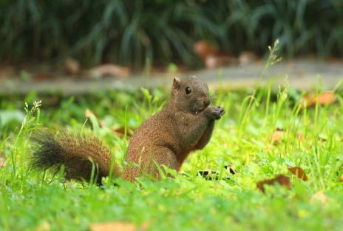
赤腹松鼠又称红腹松鼠，为啮齿类动物，也是树栖动物。栖息于热带和亚热带森林，亦见于次生林、砍伐迹地以及丘陵台地等植被环境。
赤腹松鼠

Slide 7
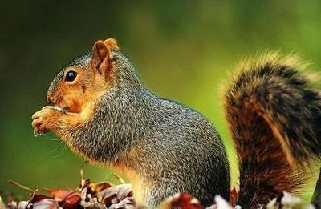
长吻松鼠
长吻松鼠又名“红嘴老鼠”。形态特征:体长20~25厘米之间，四肢略短。生活在密林中，常到地面、倒木及草堆觅食。

Slide 8
会认字
xùn
jiǎo
xiē
驯良 矫健 翘起来 歇凉 玲珑 掌舵 警觉 分杈 苔藓 宽敞 狭窄 勉强 圆锥形
驯良 矫健 翘起来 歇凉 玲珑 掌舵 警觉 分杈 苔藓 宽敞 狭窄 勉强 圆锥形
chà
xiǎn
xiá
miǎn
zhuī

Slide 9
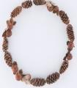
xùn
我会读
jiǎo
驯
xiē
歇
chà
矫
狭
锥
xiǎn
xiá
藓
miǎn
杈
勉
zhuī

Slide 10
会写字
鼠
秀
玲
珑
歇
窝
滑
拾
狭
勉
梳

Slide 11
多音字
jué （发觉）（觉醒）
jiào（睡觉） (晃动）
觉
1.一大早，小花猫就在太阳下睡觉（ ）。
2.妈妈发觉 （ ）了林林的变化。
jiào
jué

Slide 12
词语解释
猜一猜。
合人心意，讨人喜欢。
和顺、善良。
精巧细致。
指美丽而不俗气。
对危险或情况变化的敏锐感觉。
乖巧
驯良
玲珑
清秀
警觉

Slide 13
猜一猜。
接触到;碰;撞。
（动作、思路等）迅速而；灵敏。
物体不歪斜。
遮盖、隐蔽。
触动
敏捷
端端正正
遮蔽

Slide 14
近义词
乖巧---
听话
驯良---
驯服
敏捷---
敏锐
反义词
轻快---
沉重
敏捷---
迟缓
宽敞---
狭窄
坚实---
松软

Slide 15
近义词辨析
 | 相同点 | 不同点
警觉 | 都有发觉，感觉之意。 | 警觉——对危险或情况变化的敏锐感觉。
觉察 |  | 觉察——发觉，看出来。
1. 日子长了，她才（ ）出他的耳朵有些聋的孩子。
2.那只曾替警方立下不了汗马功劳的缉毒犬，一直竖起耳朵，保持高度的（ ）性。
觉察
警觉

Slide 16
词语积累
描写松鼠的词语：
面容清秀 身体矫健 敏捷机警
活蹦乱跳 干干净净 温柔可爱

Slide 17
初读感知
1.课文是从哪几个方面来介绍松鼠的的？
形态
生活习性（活动范围、行动特点）
2.根据课文内容填空。
课文描述了松鼠的形态，外貌和生活习性，作者一开始就夸赞松鼠___________________，作者在结尾处也夸赞松鼠___________________。
面容清秀、性格驯良
聪明、勤快，爱干净

Slide 18
段落划分
第一部分（1）：介绍了松鼠的性格、习性及外形特征。
第二部分（2）：介绍了松鼠的活动范围和活动时间，着重介绍了松鼠驯良的性格特征。
第三部分（3、4）：从行动和打窝两方面写松鼠警觉、乖巧的特点。
第四部分（5）：写了松鼠的繁殖、换毛、爱干净的特点。

Slide 19
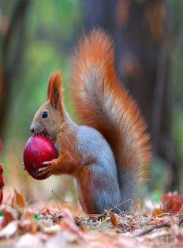
课文解读
默读课文，本文是怎样描述松鼠的？
总领全文
松鼠是一种漂亮的小动物，乖巧，驯良，很讨人喜欢。
意思是：
和善、善良

Slide 20
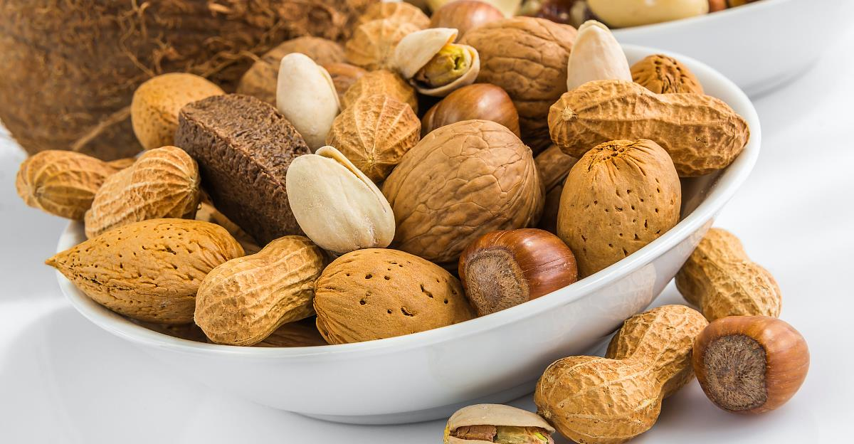

Slide 21
介绍外貌
它们面容清秀，眼睛闪闪发光，身体矫健，四肢轻快。玲珑的小面孔，衬上一条帽缨形的美丽尾巴,显得格外漂亮。
这句话运用了___________的手法，描写了松鼠的外形，赞美了松鼠的______。
外貌描写
漂亮

Slide 22
请同学们想想这个句子的特点，仿写一个。
叔叔家有一只活泼可爱的小猫。它身穿雪白的衣服，尖尖的耳朵，眼睛亮晶晶的像两颗绿宝石，尾巴长长的，神气极了。

Slide 23
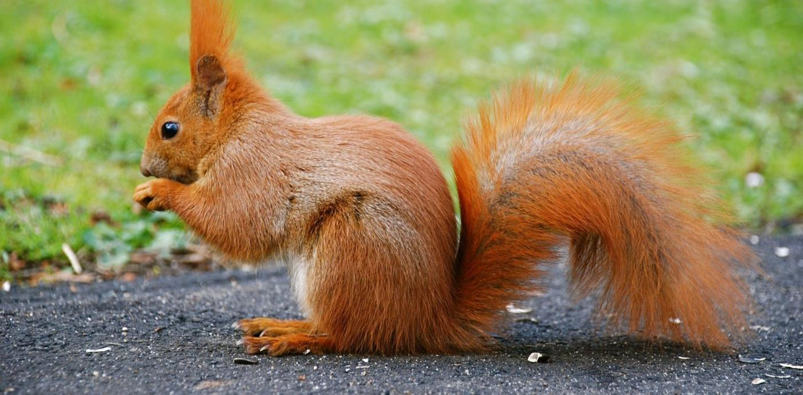

Slide 24
尾巴老是翘起来，一直翘到头上，自己就躲在尾巴底下歇凉。它们常常直竖着身子坐着，像人们用手一样，用前爪往嘴里送东西吃。可以说，松鼠最不像四足兽了。
说明：将松鼠的姿态描述出来了。

Slide 25
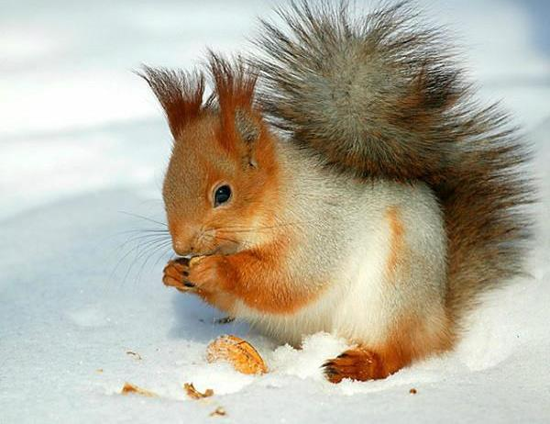

Slide 26
比喻：将松鼠和飞鸟联系在一起，说出了松鼠的灵活。
介绍习性
松鼠不躲藏在地底下，经常在高处活动，像飞鸟一样住在树顶上，满树林里跑，从这棵树跳到那棵树。它们在树上做窝，摘果实，喝露水。

Slide 27
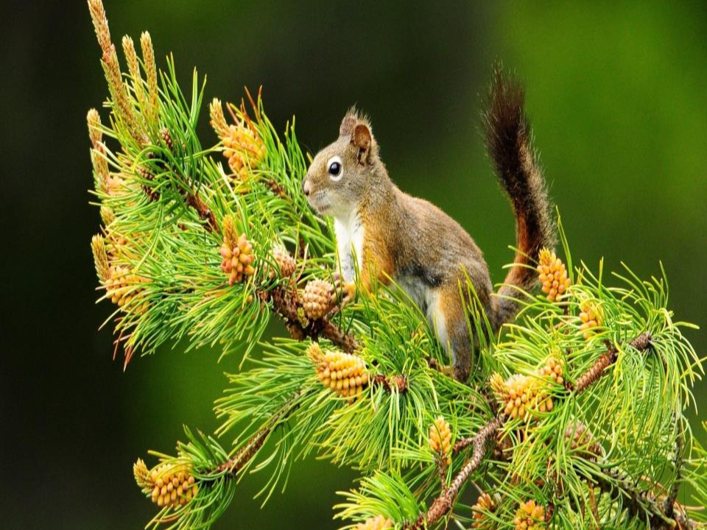

Slide 28
只有树被风刮得太厉害了，才到地上来。在平原地区是很少看到松鼠的。它们不接近人的住宅，也不待在小树丛里，只喜欢住在高大的老树上。在晴朗的夏夜，可以听到松鼠在树上跳着叫着，互相追逐。它们好像很怕强烈的日光，白天躲在窝里歇凉，晚上出来奔跑、玩耍、吃东西。
说明：描写松鼠的活动习性。

Slide 29
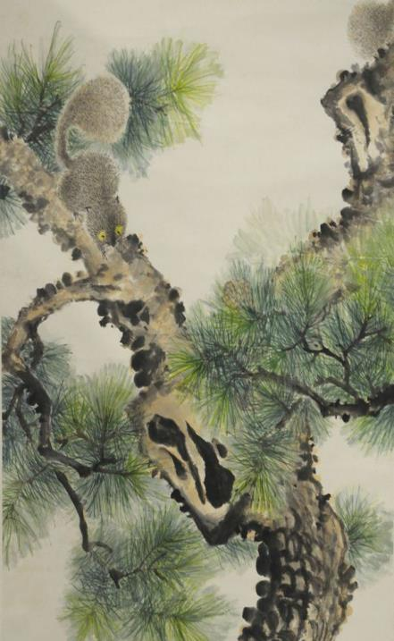

Slide 30
松鼠不像山鼠那样，一到冬天就蛰伏不动。它们是十分警觉的，只要有人触动下松鼠所在的大树，它们就从树上的窝里跑出来躲到树枝底下，或者逃到别的树上去。
松鼠冬天：突出松鼠的机警。

Slide 31
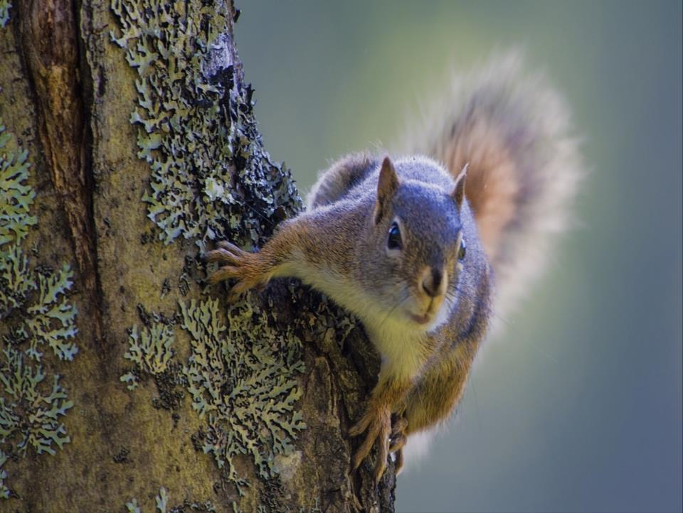

Slide 32
松鼠轻快极了，总是小跳着前进，有时也连蹦带跑。
这句话说出了松鼠动作的轻快。

Slide 33
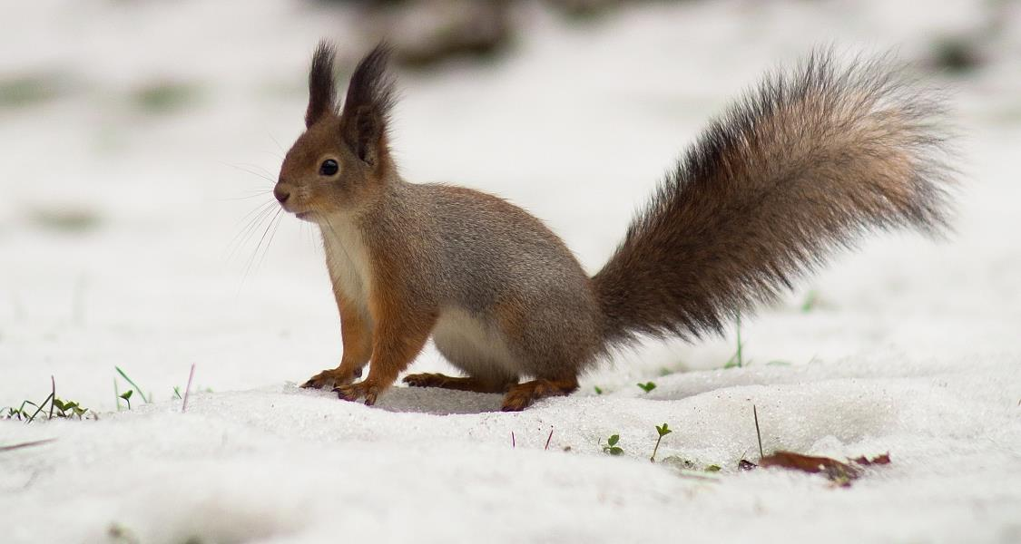

Slide 34
近义词：灵敏
它们的爪子是那样锐利，动作是那样敏捷，一棵很光滑的高树，一 忽儿就爬上去了。松鼠在秋天拾榛子，塞到老树空心的缝隙里，塞得满满的，留到冬天吃。在冬天，它们也常用爪子把雪扒开，在雪下面找榛子。
说出了松鼠的轻快、灵敏。

Slide 35
介绍窝
松鼠的窝通常搭在树枝分权的地方，又干净又暖和。它们搭窝的时候，先搬些小木片，错杂着放在一起， 再用些苔藓编扎起来，然后把苔藓挤紧，踏平，使那建筑物足够宽敞，足够坚实。这样，它们可以带着儿女住在里面，既舒适又安全。
说明：描写了松鼠搭窝的过程。

Slide 36
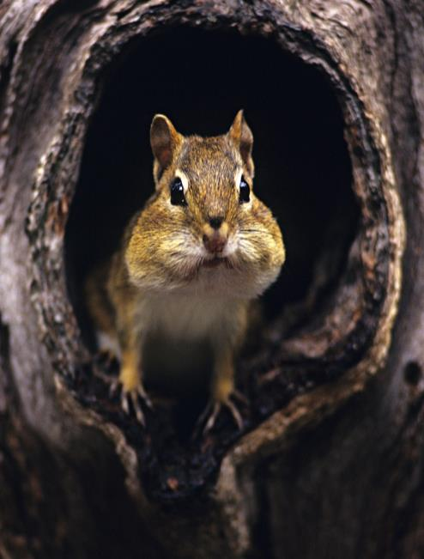

Slide 37
窝口朝上，端端正正，很狭窄，勉强可以进出。窝口有一个圆锥形的盖，把整个窝遮蔽起来，下雨时雨水向四周流去，不会落在窝里。
说明：通过松鼠的窝可以看出松鼠的聪明和干净。

Slide 38
说明：小松鼠是什么样子，和大松鼠一样都是爱干净的。
介绍生育
松鼠通常一胎生三四个。小松鼠的毛是灰褐色的，过了冬就换毛，新换的毛比脱落的毛颜色深些。它们用爪子和牙齿梳理全身的毛，身上总是光光溜溜、干干净净的。
词语积累：
AABB

Slide 39

板书设计
外形
活动
美丽
机灵
松鼠
住
生育

Slide 40
写作手法
学习运用抓特点的手法
【抓特点】“它们面容清秀，眼睛闪闪发光，身体矫健，四肢轻快。”这句话说的是松鼠的身形和面貌，作者抓住了这一特点进行描写。
【举例】它的头上长着像火把一样的冠子。背上的羽毛像穿着深红闪亮的外衣。腹部的羽毛像套了件金黄色的衬衫。

Slide 41
拓展延伸
列入中国生物多样性红色名录
松鼠、赤腹松鼠、黄足松鼠、蓝腹松鼠、金背松鼠、五纹松鼠、白背松鼠、明纹花松鼠、隐纹花松鼠等列中国国家林业局2000年8月1日发布的《国家保护的有益的或者有重要经济、科学研究价值的陆生野生动物名录》。

Slide 42
课堂练习
1. 给划线的字选择正确的读音，用“√”表示。
√
√
矫健（qiáo jiǎo） 驯良（xùn shàn）
狭长（jiá xiá） 苔藓（xiān xiǎn）
√
√
2. 填上恰当的词语。
（ ）的小动物 （ ）的小面孔
( )的老树 （ ）的夏夜
漂亮
玲珑
高大
晴朗

Slide 43
3. 把下列句子补充完整。
只有树被风刮得太厉害时，松鼠才（ ）。
只要（ ），松鼠就
（ ）。
到地上来
树不被风刮的太厉害
不到地上来

Slide 44
课后习题参考答案
默读课文，把从课文中获得的有关松鼠的信息分条写下来。
参考答案：
1.松鼠的性格、习性及外形特征。
2.松鼠的活动范围和活动时间。
3.松鼠的行动和打窝。
4. 松鼠的繁殖。

Slide 45
默读课文,把从课文中获得的有关松鼠的信息分条写下来。 读下面的句子,找出课文中相应的内容,体会表达上的不同。
◇松鼠体形细长,体长17～26厘米,尾长15～21厘米,体重300～400克。
◇松鼠在树上筑巢或利用树洞栖居,巢以树的干枝条及杂物构成,直径 约50厘米。
◇松鼠每年春、秋季换毛。年产仔2～3次,一般在4、6月产仔较多,每次产仔4～6只。

Slide 46
题目中所给的三个句子，分别介绍了松鼠的外形、窝及繁殖情况。这三个句子运用列数字等说明方法，让我们对松鼠有了更直白的了解，但是与文中相应的内容相比，表达效果上少了说明文语言的多样、活泼性，不如文中的内容生动。

Slide 47
课后作业
把描写松鼠外形的句子抄下来。
课下观察一种小动物，请你以小短文的形式展示一下，写出小动物的特点（可以仿照松鼠的描写方法）。

